Slide 1
VIEM, ŽE SA VŠETKO ZAČALO TAKTO...
Ľuboš Vajčovec 3.A

Slide 2
OBSAH
Vznik singularity
Otázky
Stephen Hawking a jeho zistenie
Prvé momenty Veľkého Tresku
Inflácia
Vznik hviezdy
Možnosti zániku hviezdy
Stĺpy Stvorenia
Planéty Slnečnej sústavy
Dôkaz rozpínania vesmíru

Slide 3
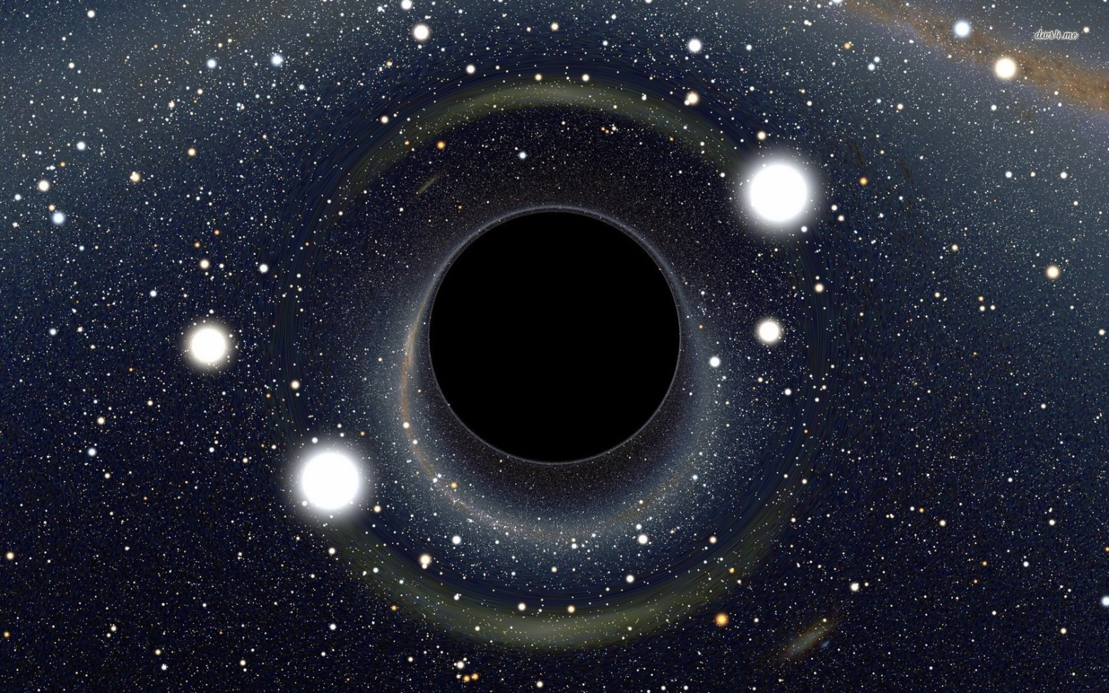
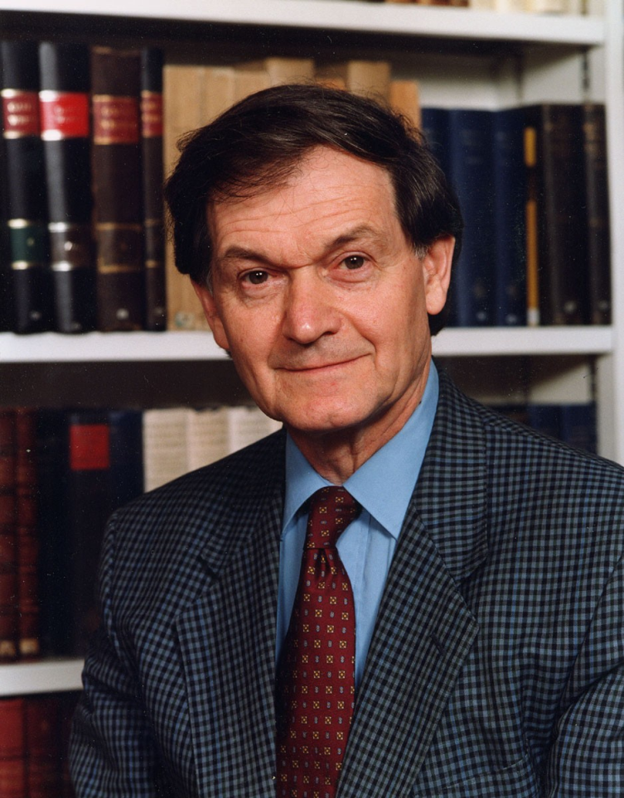
Čierna Diera
Roger Penrose

Slide 4
Čo presne to tresklo?
Prečo to tresklo?
Odkiaľ sa to „niečo“ vzalo?

Slide 5
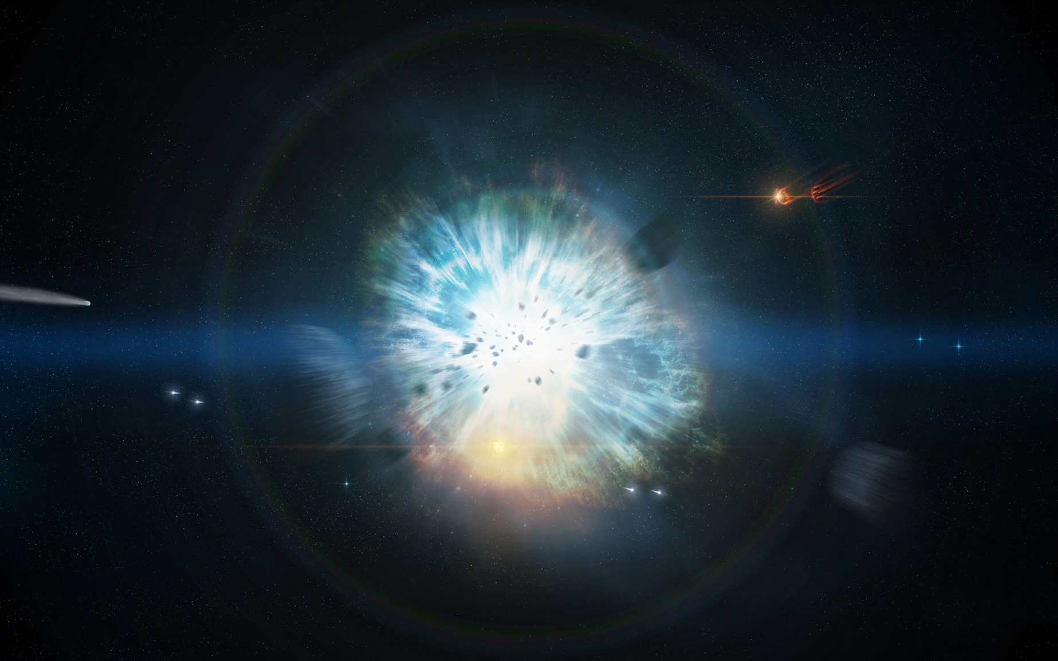
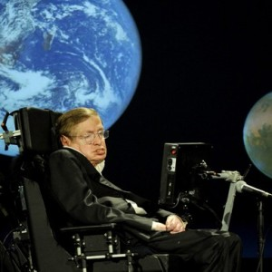
Veľký Tresk
Stephen Hawking

Slide 6
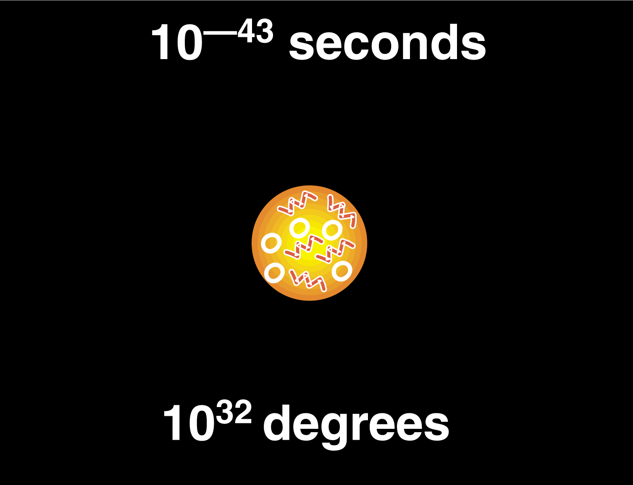
0,000 000 000 000 000 000 000 000 000 000 000 000 000 001 s

Slide 7
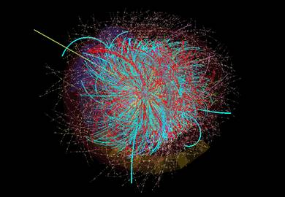
INFLÁCIA
10⁻³⁵ až 10⁻³⁰ s 10²⁵ až 10²⁷ °C
1 000 000 000
čiastočiek antihmoty
1 000 000 001
čiastočiek hmoty

Slide 8
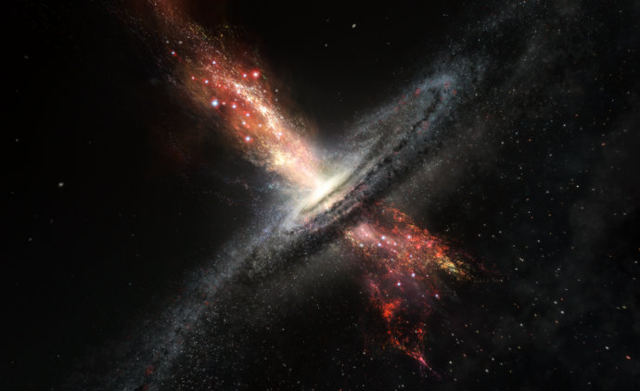
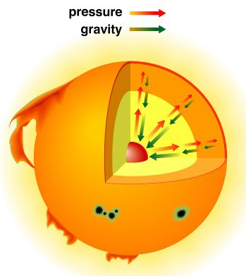

Slide 9
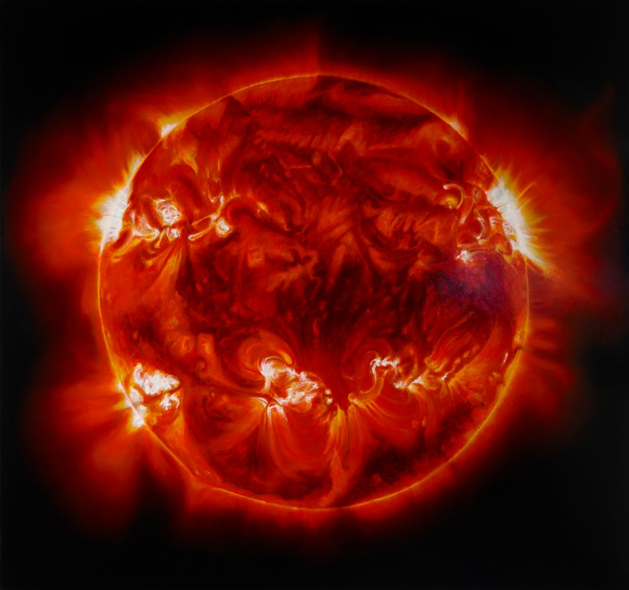
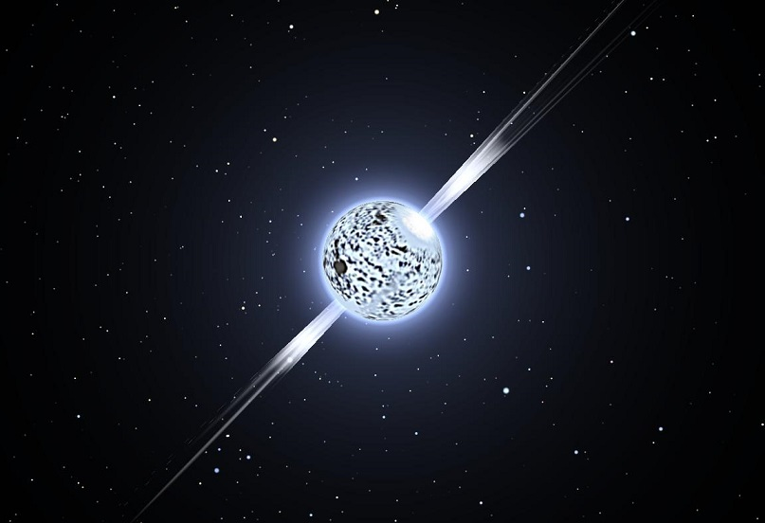
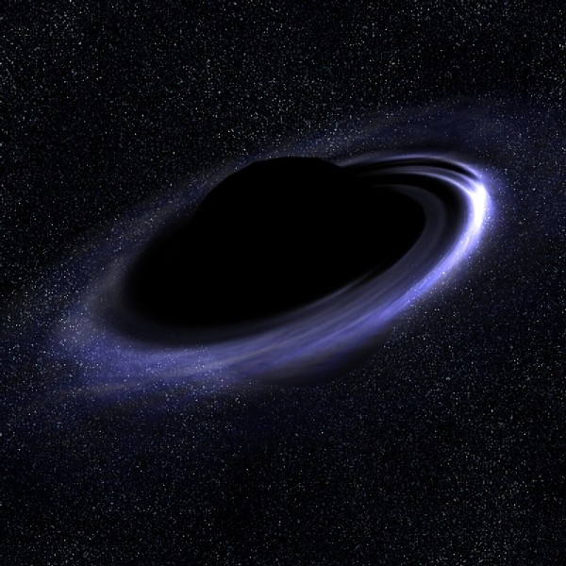
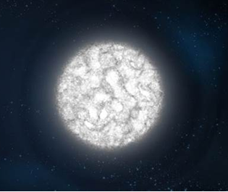

Slide 10
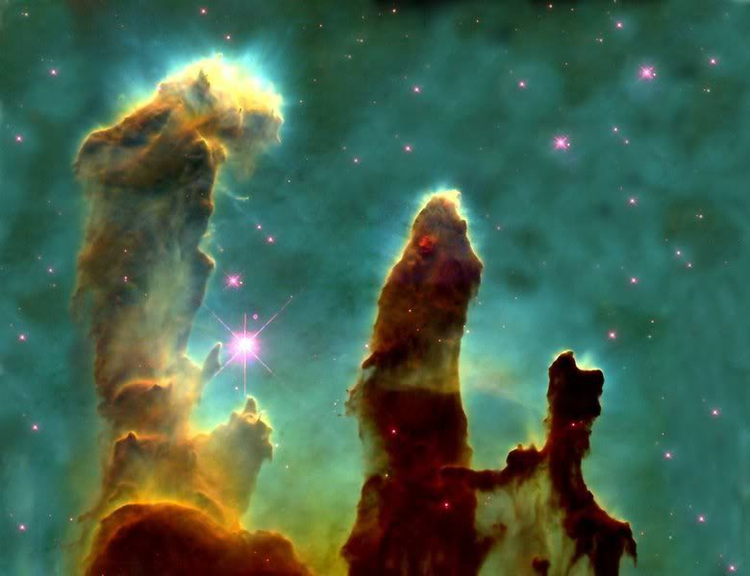
Stĺpy Stvorenia

Slide 11
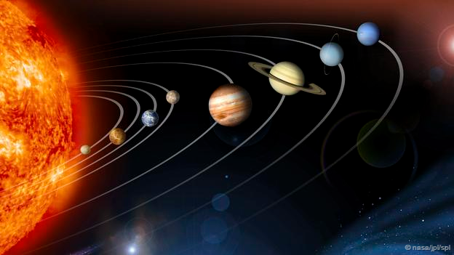

Slide 12
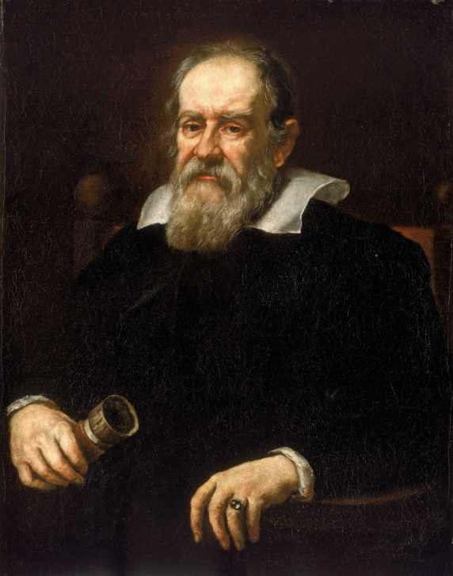
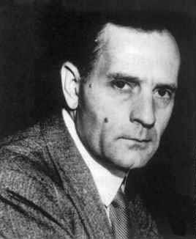
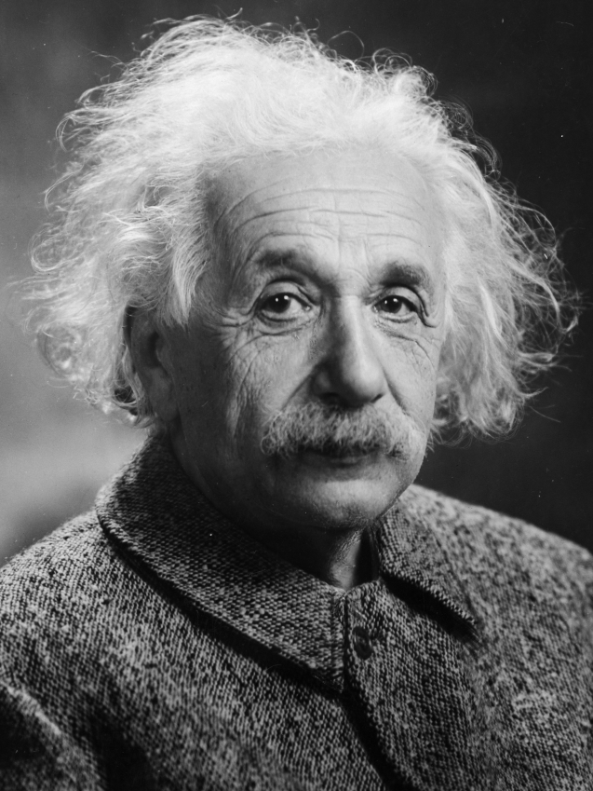
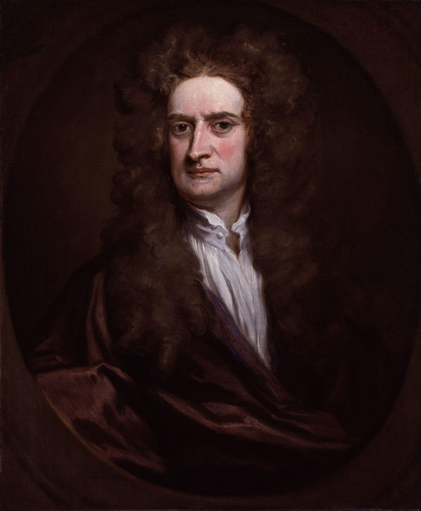
Galileo Galilei
Isaac Newton
Albert Einstein
Edwin Hubble
Dôkaz, že vesmír sa rozpína bol na svete!

Slide 13
ZDROJE
http://wiki.vesmir.sk/vznik/vznik
http://www.egymbb.sk/vesmir/VelkyTresk.html
http://www.qwertasip.estranky.cz/clanky/velky-tresk.html
http://lisabon.blog.cz/0811/zanik-obrovskej-hviezdy
http://www.ovesmire.webzdarma.cz/hviezdy/hviezdy-zanik.html
http://casopis.vesmir.cz/clanek/rozpinani-vesmiru-podle-soudobych-poznatku

Slide 14
Ďakujem za pozornosť!

